Slide 1
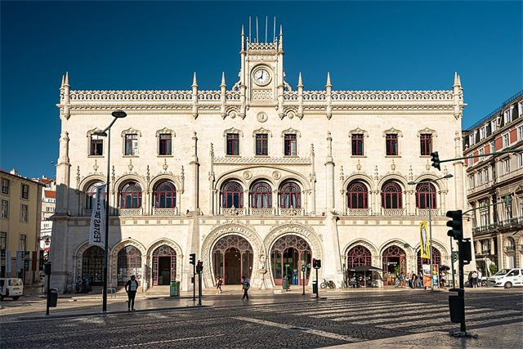
PORTUGUÊS, 3.º ANO, MÓDULO 8, LIÇÃO M8-F11, UNIDADE 2
EPI
8
Caderno de campo
Vais a um lugar e levas um lápis em vez do telemóvel. O que trouxeres de lá é matéria-prima de escrita.
Estação do Rossio, Lisboa (fotografia de Jorge Franganillo, 2024). CC BY 2.0
lê, faz, leva
Lição M8-F11, Caderno de campo
1

Slide 2
ABRIR, CINCO MINUTOS
EPI
O que deixas de ver num lugar quando olhas para ele através do telemóvel?
Lição M8-F11, Caderno de campo
2

Slide 3
LER
EPI
Antes da visita
Local: ______________________
Data: ____/____/______.
Ligação ao módulo: ______________________.
Durante a visita, telemóvel guardado: o caderno e um lápis.
Horários e condições: confirmar na semana da visita.
Lição M8-F11, Caderno de campo
3

Slide 4
O ESSENCIAL
EPI
Três coisas a fixar
1
Visita de estudo a um lugar ligado à poesia ou ao conto do século XX, com lápis em vez de telemóvel; local e data a confirmar com o docente.
2
Registas três pormenores visuais, dois sons, um objeto que contaria uma história, uma frase ouvida ou lida, com a fonte, e uma pergunta que ficou.
3
Aprendes a transformar um objeto observado na primeira frase de um conto e a ligar o lugar a um poema ou a um conto do módulo.
Lição M8-F11, Caderno de campo
4

Slide 5
VER, E COMPLETAR NO CADERNO
EPI
Completa no caderno
REGISTO | O QUE OBSERVEI
Três pormenores visuais
Dois sons
Um objeto que contaria uma história
Uma frase ouvida ou lida (com fonte)
Uma pergunta que ficou
Lição M8-F11, Caderno de campo
5

Slide 6
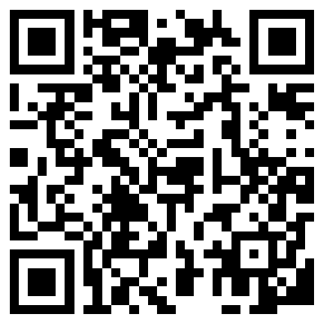
AGORA NO TELEMÓVEL, QUINZE MINUTOS
EPI
Abre a lição no telemóvel
1
Lê e responde aos cartões, um de cada vez
2
O percurso marca a lição como feita
pedrohfernandes-klk.github.io/​pt/​m8/​licao-m8-f11/​
Lição M8-F11, Caderno de campo
6

Slide 7
PAUSA: CARTÕES NO TELEMÓVEL
EPI
Três minutos, com placar
1
Na lição, toca em «Sala» e escreve o código do ecrã e uma alcunha
2
Faz os cartões que o ecrã indica
3
Quando acabares, olha para o placar
pedrohfernandes-klk.github.io/​pt/​m8/​licao-m8-f11/​
Lição M8-F11, Caderno de campo
7

Slide 8
SÍNTESE
EPI
Para fixar
1
O que registas com lápis, telemóvel guardado, é matéria-prima: ainda não é o texto, é o que vais transformar em texto.
2
Depois, o objeto torna-se a primeira frase de um conto, com pormenor concreto e tensão, como a cadeira que o guarda nunca usava.
3
O lugar liga-se a um poema ou a um conto do módulo por um pormenor do lugar e um verso ou passo do texto, não só pelo nome do autor.
Lição M8-F11, Caderno de campo
8

Slide 9
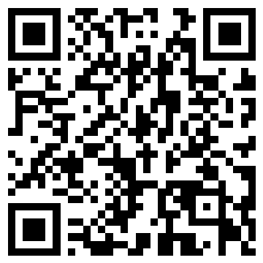
ATÉ À PRÓXIMA AULA
EPI
No telemóvel ou no PC da escola
1
Termina o baralho da lição M8-F11
2
Espreita a lição seguinte, «Três imagens ao acaso»
3
Antes de sair: foto do caderno para o portefólio
pedrohfernandes-klk.github.io/​pt/​m8/​
Lição M8-F11, Caderno de campo
9

